Slide 1

首次调整
主讲老师
曾文龙
课程日期
2025.8.14
执业编号
A1120620070001
中国·广州

Slide 2
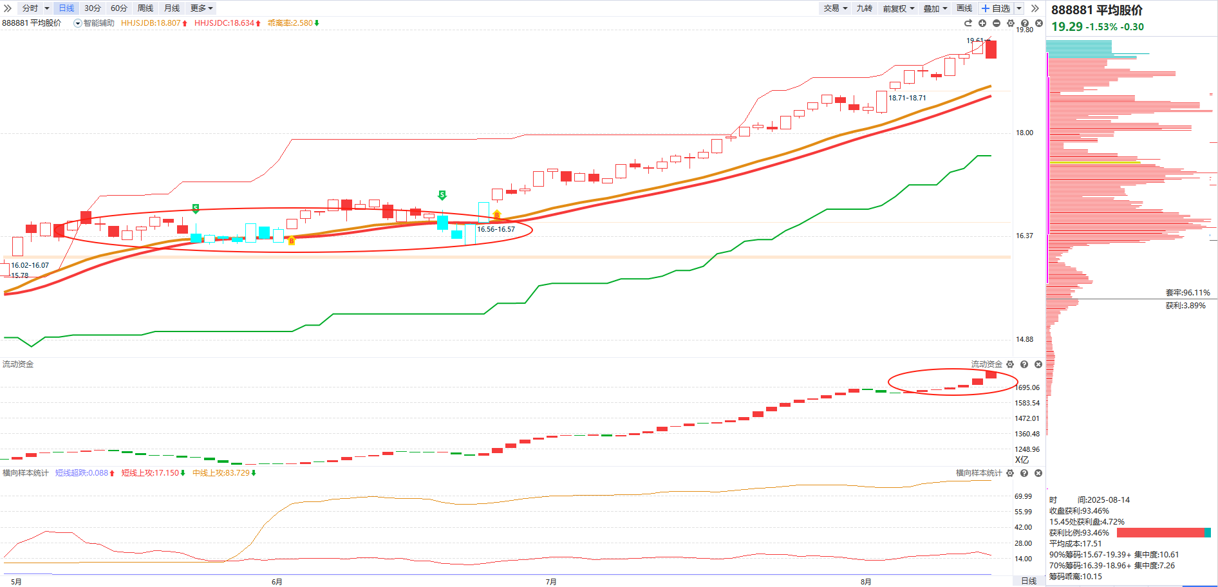
大盘分析
趋势：B点+辅助线上
资金：流动资金翻红（2.27万亿）
横向样本统计：短线上攻向下，中线上攻向上
策略：
平均股价突破牛线，有加速的意思，大趋势上没有轻易结束的信号，能讲的风险都是短期超涨以后的正常波动。
踏空原因：风格--赛道趋势>连板投机；大票容量>小票连板。

Slide 3
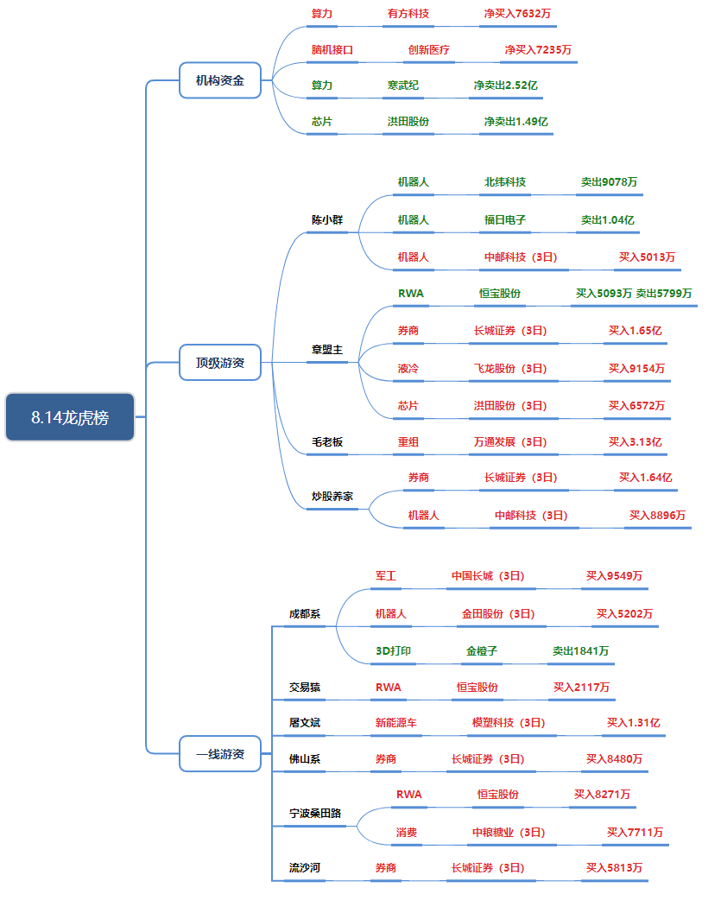
板块龙虎
机器人：陈小群对北纬科技、福日电子有卖出操作，却买入中邮科技；炒股养家也买入中邮科技，成都系买入金田股份。这显示游资对机器人板块内部个股存在分歧，部分资金逢高兑现，部分仍看好个别标的，板块情绪偏分化。
券商：章盟主、炒股养家、佛山系、流沙河等多家游资都大笔买入长城证券，资金合力明显，反映出游资对券商板块的关注度大幅提升。
RWA ：章盟主、交易猿、宁波桑田路均参与恒宝股份交易，有买有卖，说明资金对该概念也存在一定分歧，板块情绪不算一致看好。
其他板块：毛老板大买重组概念的万通发展，屠文斌大买新能源车的模塑科技，成都系买入军工的中国长城，宁波桑田路买入消费的中粮糖业，这些板块都有游资重点布局，表明游资在主线之外也在挖掘新机会，相关板块情绪有一定提振，但整体热度不够突出。
整体市场情绪方面，单一券商个股被集体大笔买入成为亮点，带动市场部分人气，不过其他板块表现分化，市场尚未形成全面普涨的强势情绪，仍处于板块轮动和资金聚焦局部机会的状态。

Slide 4
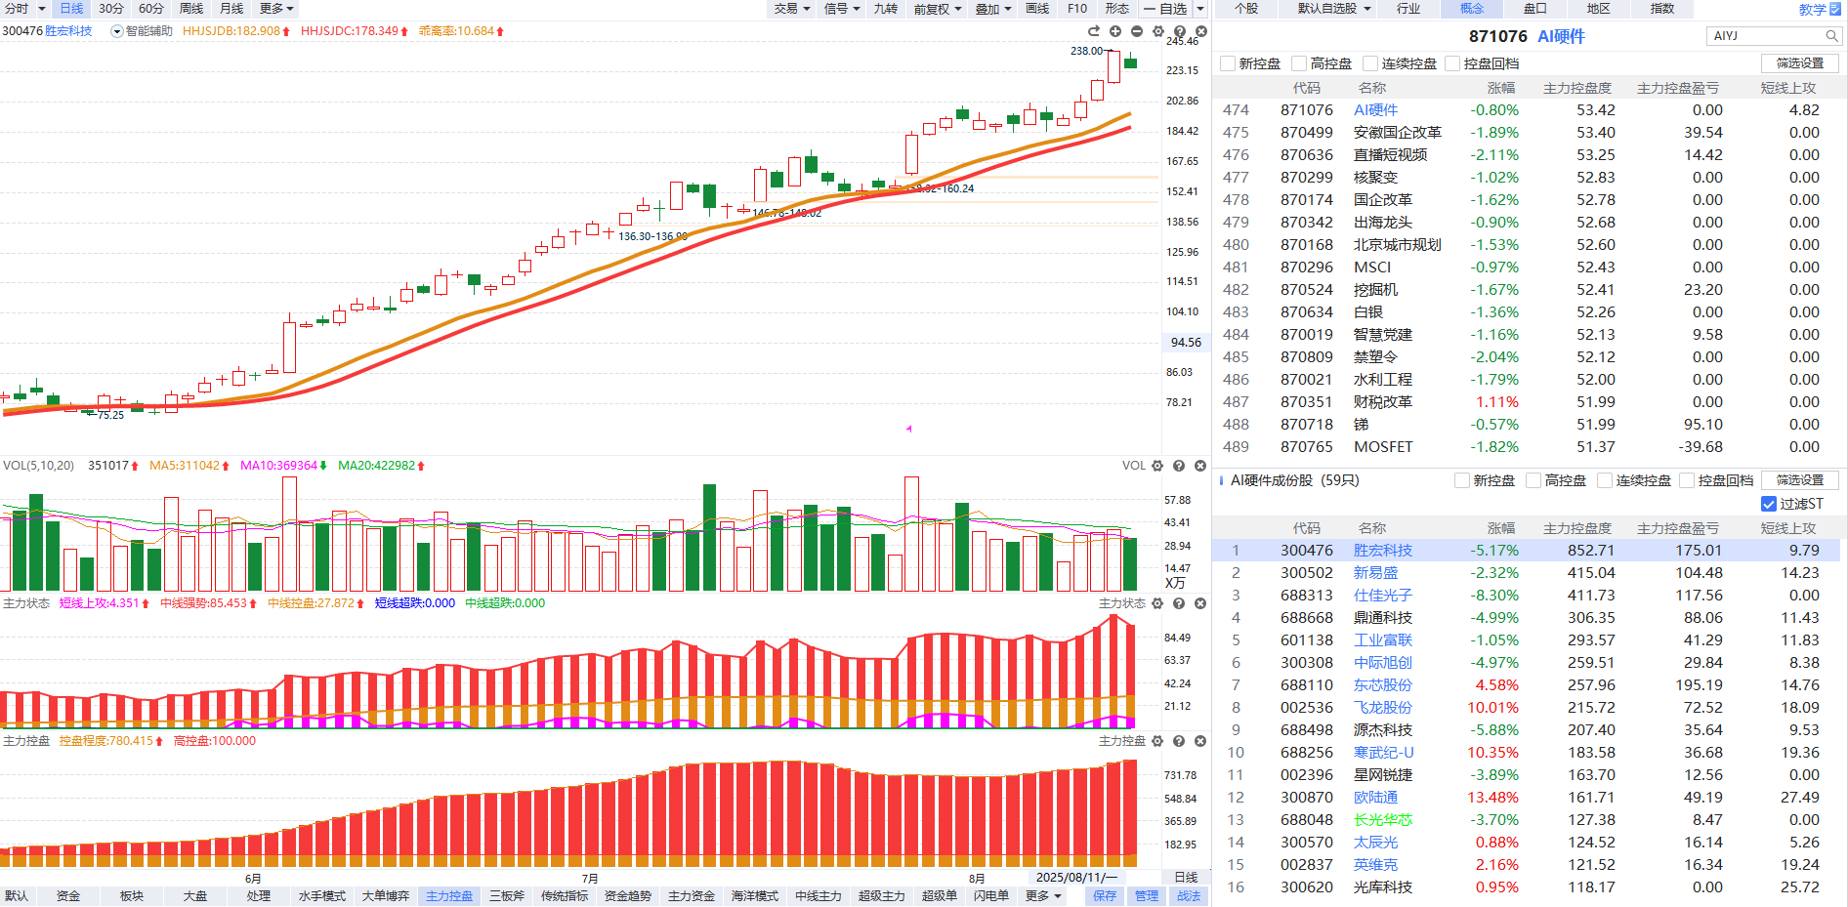
板块分析
AI（PCB/CPO/液冷）

Slide 5
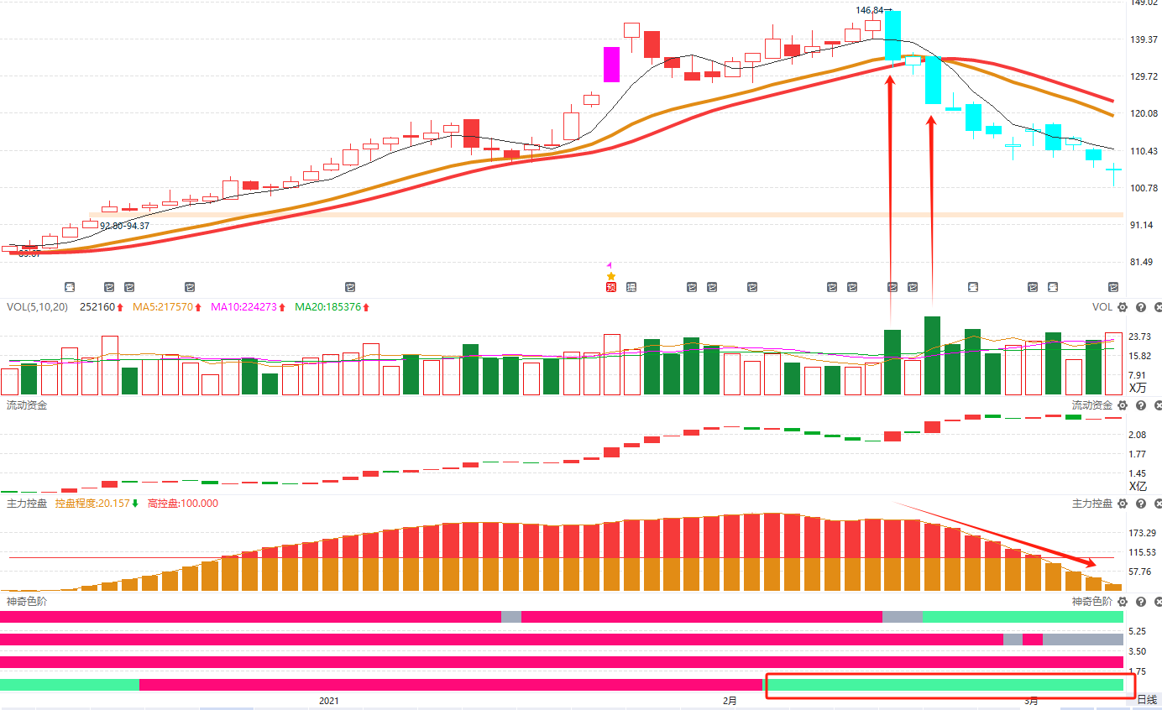
控盘-风险！
强势股上周周期多看右侧见顶信号：
初步走弱--成交量释放和大阴线=控盘松动，资金出货；
持续走弱--控盘减少、神奇色阶趋势与量能翻绿或者流动资金持续翻绿；
确定走弱--跌破智能辅助
节奏--上影线是放量的，代表振幅加大，共识分歧；
十字是缩量的，代表振幅降低，共识更容易达成；
上影线都是高抛的，十字都是低吸的

Slide 6
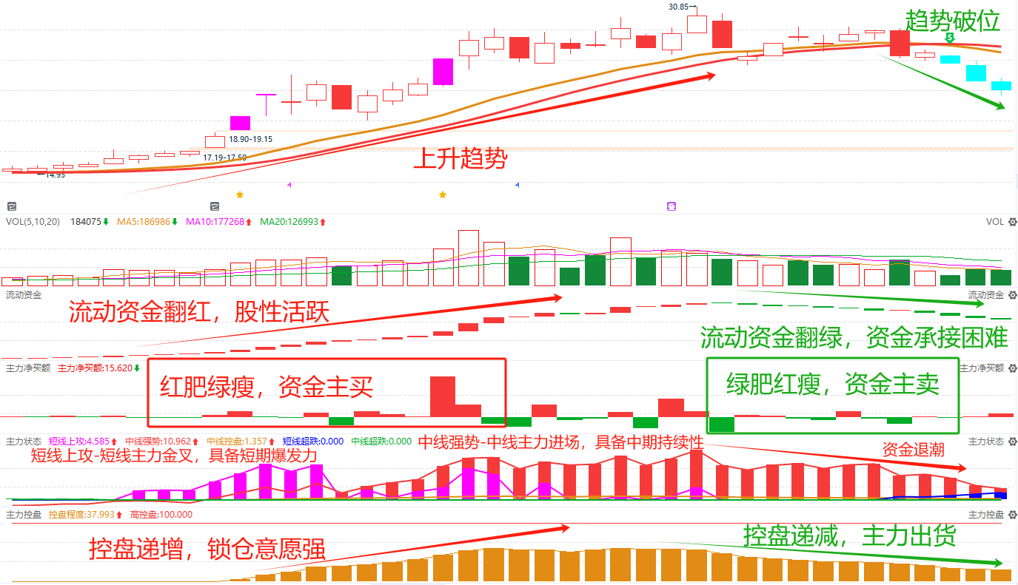
资金走弱不加仓
放量中大阴或者长上影线
流动资金持续翻绿
绿肥红瘦
主力控盘递减

Slide 7
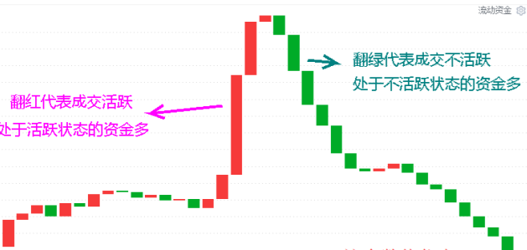
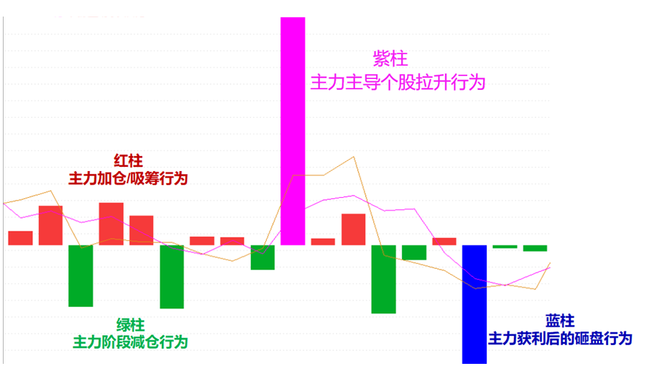
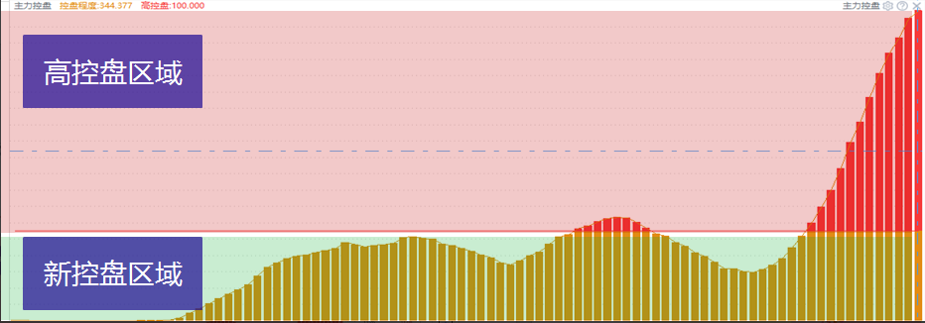
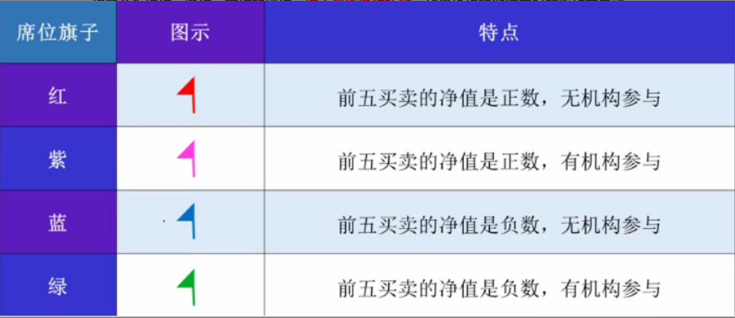
L2-主力资金
流动资金：持续翻红，交易活跃
主力动向紫色：主力强势进场主导拉升
主力控盘：主力资金筹码的锁仓意愿
紫旗：净买额为正，机构游资合力拉升

Slide 8


让投资遇见美好
我司所有工作人员均不允许推荐股票、不允许承诺收益、不允许代客理财、不允许合作分成、不允许私下收款，如您发现有任何违规行为，请立即拨打400-9088-988向我们举报！
风险提示：所有信息及观点均来源于公开信息及经传软件信号显示，仅供参考，不构成最终投资依据，软件作为辅助参考工具，无法承诺收益，投资者应正视市场风险，自主作出投资决策并自行承担投资风险。投资有风险，入市须谨慎！

